Slide 1

مدرسة العطلة الصيفية
رياضيات
الصّف السادس
العلاقة بين العدد العشري والكسر البسيط

Slide 2

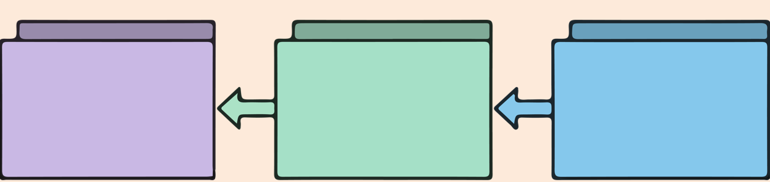
ألغاز داخل مغلّفات
بين كسرين
بازل المثلثات

Slide 3

حدّدوا الأعداد العشرية الواقعة بين $\frac{\text{1}}{\text{8}}$ و $\frac{\text{1}}{\text{4}}$.
للتحقّق من الإجابة، اضغطوا على الأعداد المناسبة.
0.24
0.120
0.126
0.12
0.19
0.199
0.124
0.2
اضغطوا عليَّ لعرض تلميح.
يُستحسن التعبير عن الكسرين على صورة عددين عشريين.
من وحدة تعليمية محوسبة – كثافة الكسور

Slide 4
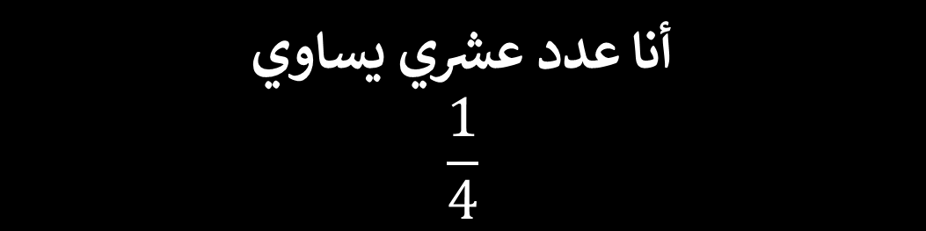
حلّوا اللغز واكتشفوا الإجابة المختبئة داخل المغلّف.
أنا عدد عشري يساوي
$$\frac{1}{4}$$
0.25
اضغطوا للمتابعة.
اضغطوا هنا لفتح المغلّف.
من وحدة تعليمية محوسبة – كثافة الكسور

Slide 5
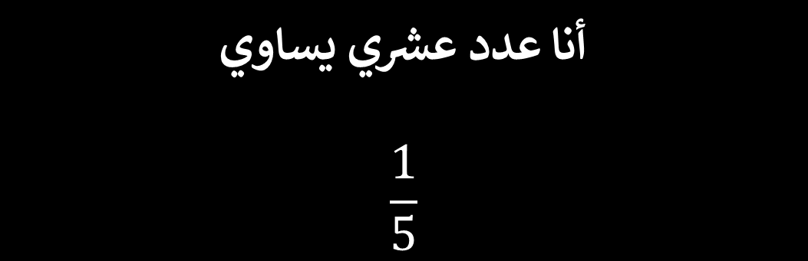
حلّوا اللغز واكتشفوا الإجابة المختبئة داخل المغلّف.
أنا عدد عشري يساوي
$$\frac{1}{5}$$
0.2
اضغطوا للمتابعة.
اضغطوا هنا لفتح المغلّف
من وحدة تعليمية محوسبة – كثافة الكسور

Slide 6
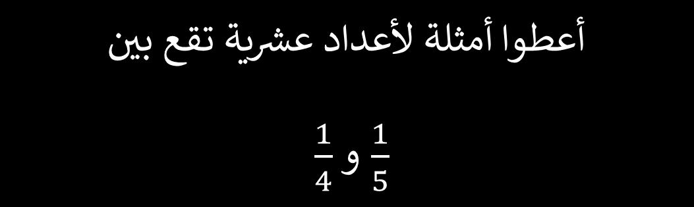

حلّوا اللغز واكتشفوا الإجابة المختبئة داخل المغلّف.
$\frac{1}{4}$ وَ־$\frac{1}{5}$أمثلة لأعداد بين:
0.21, 0.22, 0.23,
0.24, 0.222
أعطوا أمثلة لأعداد عشرية تقع بين
$\frac{1}{4}$ و $\frac{1}{5}$
اضغطوا للمتابعة.
اضغطوا هنا لفتح المغلّف
من وحدة تعليمية محوسبة – كثافة الكسور

Slide 7
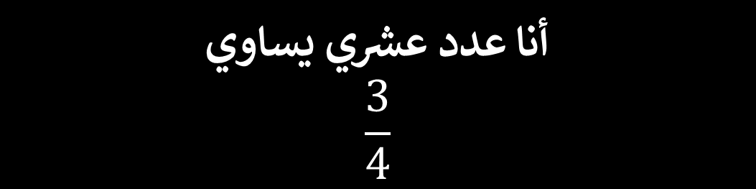
حلّوا اللغز واكتشفوا الإجابة المختبئة داخل المغلّف.
أنا عدد عشري يساوي
$$\frac{3}{4}$$
0.75
اضغطوا للمتابعة.
اضغطوا هنا لفتح المغلّف
من وحدة تعليمية محوسبة – كثافة الكسور

Slide 8

حلّوا اللغز واكتشفوا الإجابة المختبئة داخل المغلّف.
أنا عدد عشري يساوي
$$\frac{1}{8}$$
0.125
اضغطوا للمتابعة.
اضغطوا هنا لفتح المغلّف
من وحدة تعليمية محوسبة – كثافة الكسور

Slide 9
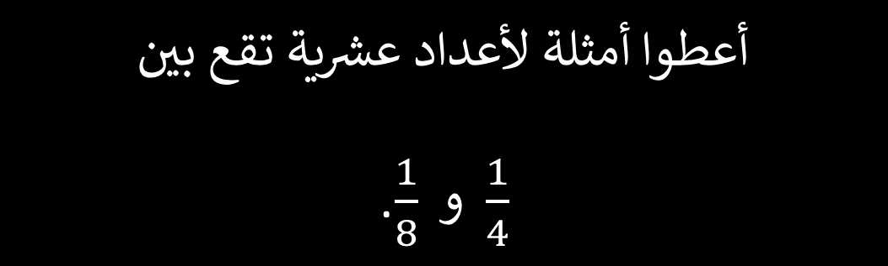
حلّوا اللغز واكتشفوا الإجابة المختبئة داخل المغلّف.
أعطوا أمثلة لأعداد عشرية تقع بين
$\frac{1}{8} و \frac{1}{4}$.
0.2, 0.126, 0.15, 0.24
اضغطوا للمتابعة.
اضغطوا هنا لفتح المغلّف
من وحدة تعليمية محوسبة – كثافة الكسور

Slide 10
حلّوا اللغز واكتشفوا الإجابة المختبئة داخل المغلّف.
أعطوا أمثلة لأعداد أكبر من 0.6
وأصغر من 0.7
0.61, 0.64, 0.69
اضغطوا للمتابعة.
اضغطوا هنا لفتح المغلّف
من وحدة تعليمية محوسبة – كثافة الكسور

Slide 11
حلّوا اللغز واكتشفوا الإجابة المختبئة داخل المغلّف.
0.95
أنا عدد يقع تمامًا في المنتصف
بين 0.9 و1.
اضغطوا هنا لفتح المغلّف
من وحدة تعليمية محوسبة – كثافة الكسور

Slide 12
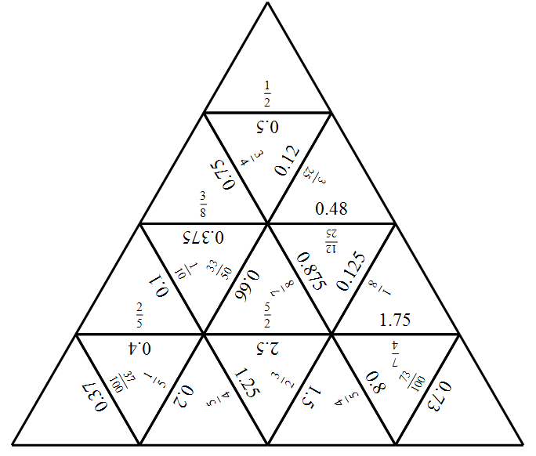
للمعلّم/ة: يجب قصّ المثلثات قبل الحصة، وتوزيع مجموعة من المثلثات على كل مجموعة، بحيث تكون جميع المثلثات فيه مقصوصة.
التعليمات:
اختاروا مثلثًا واحدًا وضعوه على الطاولة. ابحثوا عن مثلث آخر له ضلع قيمته تساوي قيمة أحد أضلاع المثلث الأول. واصلوا وصل المثلثات بعضها ببعض. انتبهوا إلى أنه في كل مرة يجب أن يتلاءم المثلث مع مثلثين وُضعا على الطاولة مسبقًا في الوقت نفسه. إذا أنهيتم التركيب وحصلتم على مثلث كبير تكون فيه جميع الأضلاع الداخلية متطابقة، فقد نجحتم في المهمة!

